Slide 1
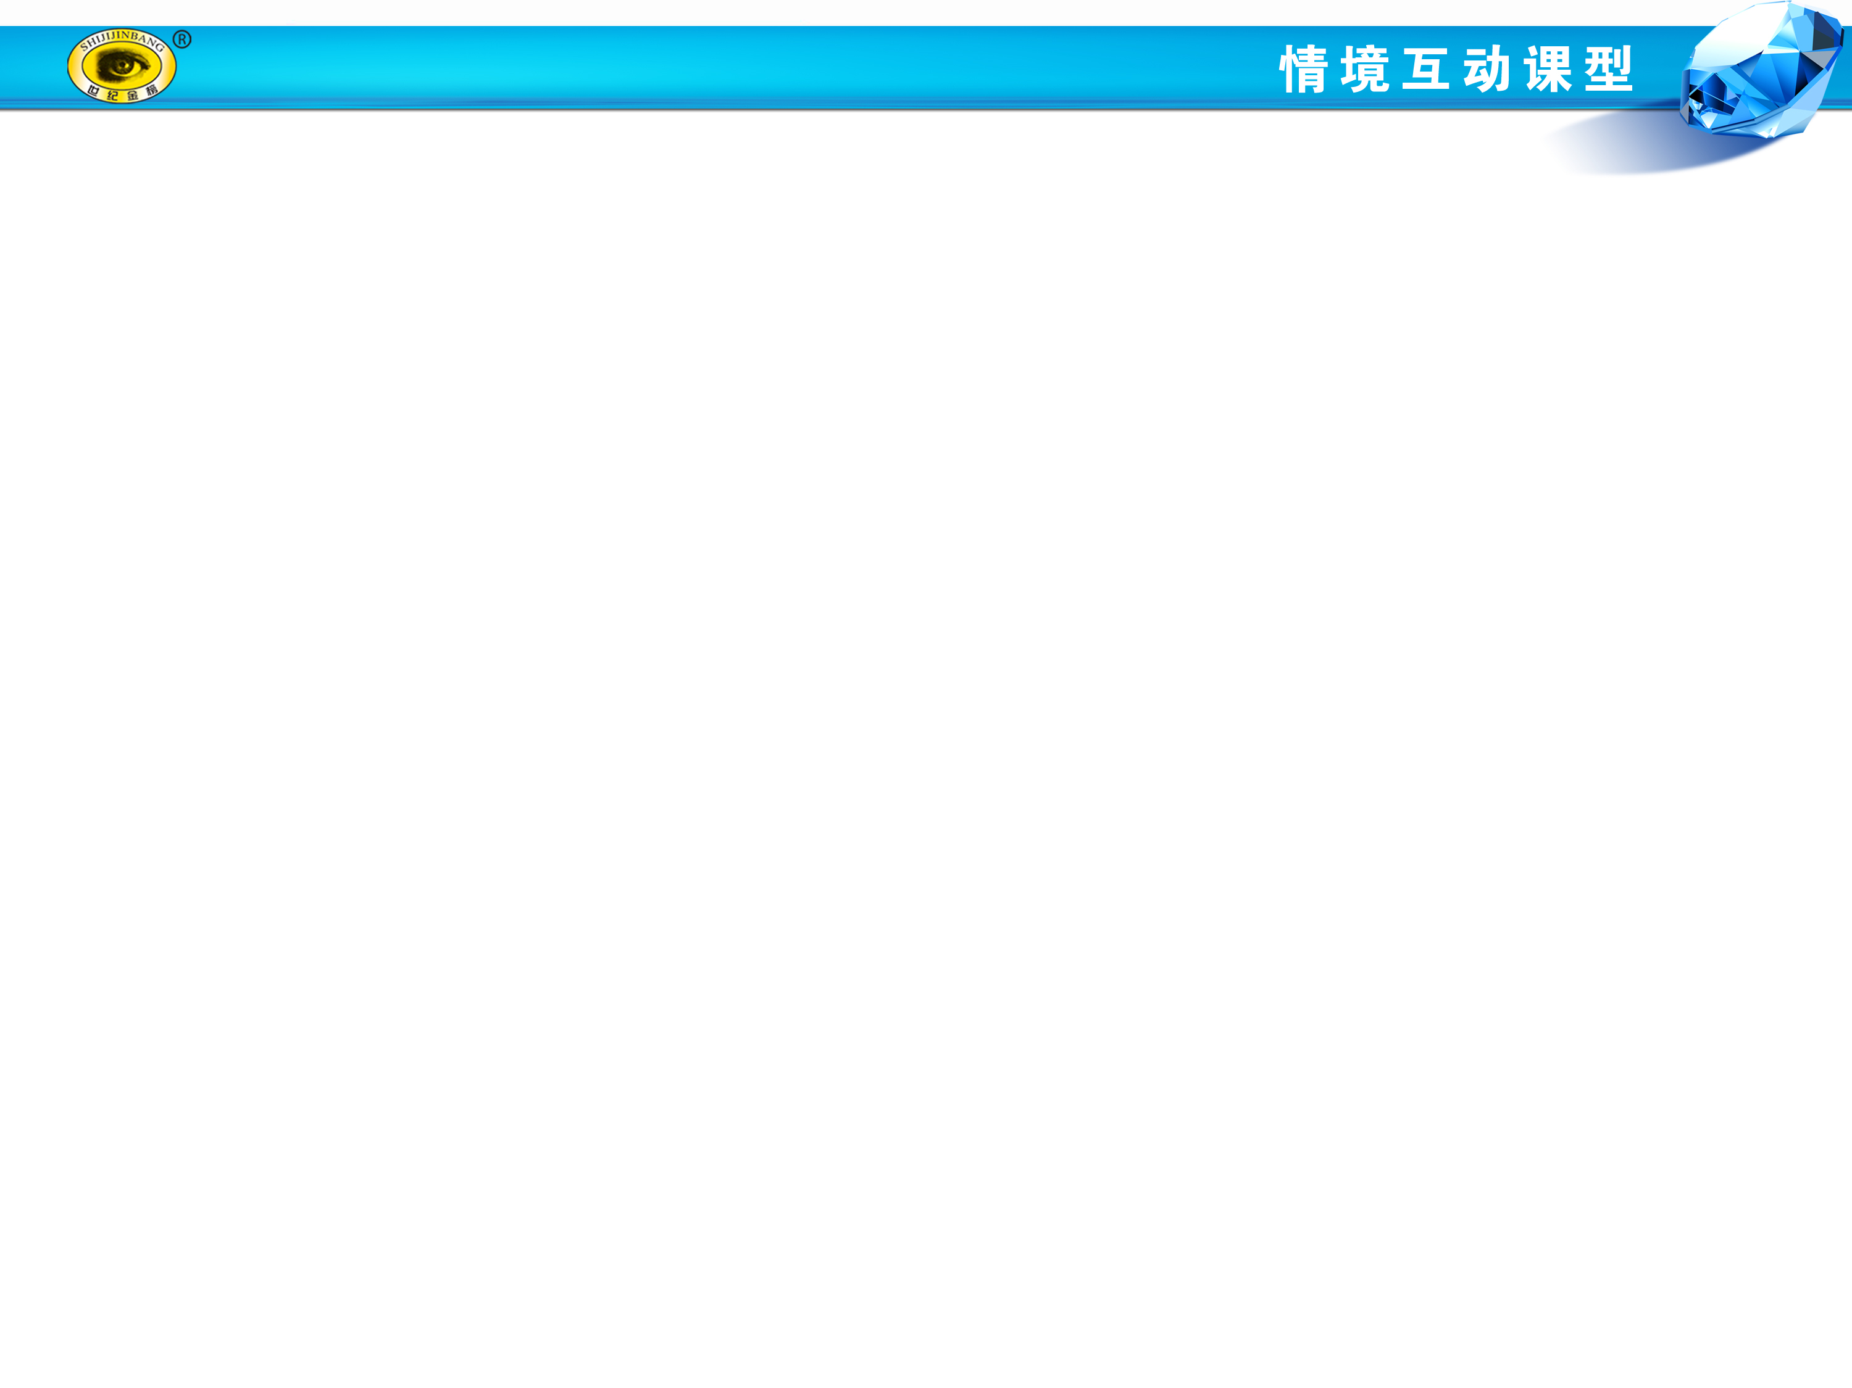
第二节 离子反应
第1课时 酸、碱、盐在水溶液中的电离

Slide 2
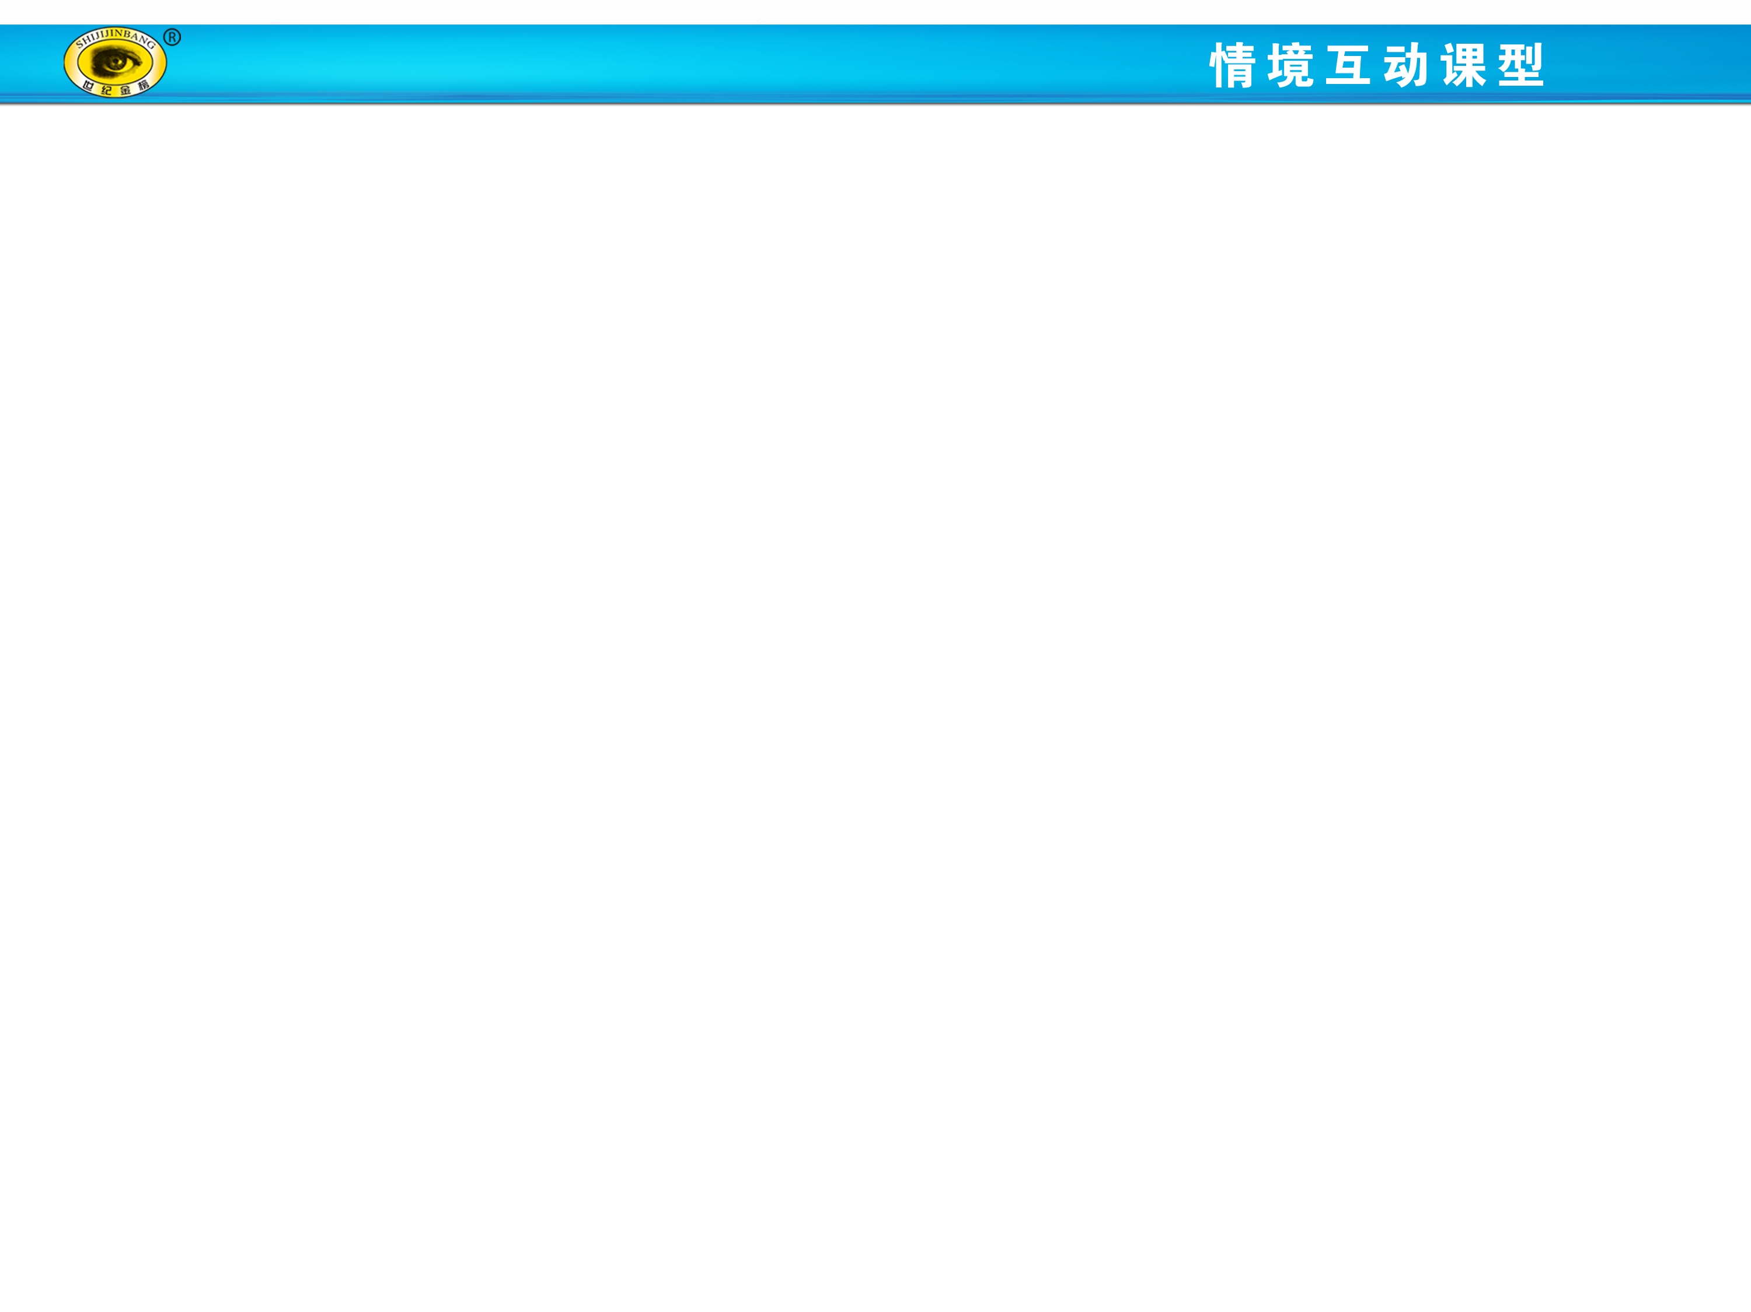

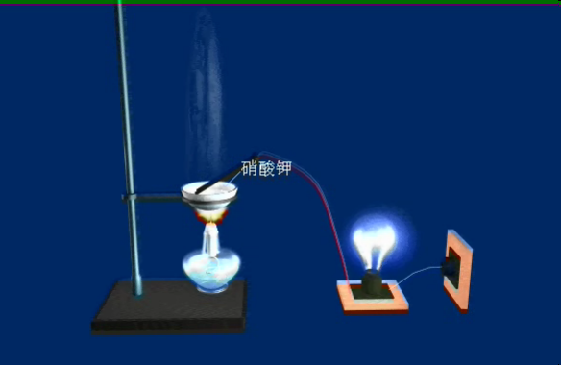

该视频无声音
熔融的硝酸钾也能导电
通过初中化学的学习，我们知道酸碱盐的水溶液能导电，还有一些化合物，它们熔融时也能导电。

Slide 3

1.了解电解质、非电解质和电离的概念。（重点）
2.会正确书写电离方程式。（重点）
3.从电离的角度认识酸、碱、盐。

Slide 4



体会课堂探究的乐趣，
汲取新知识的营养，
让我们一起 吧！
走
进
课
堂

Slide 5
电解质
【想一想】
1.在导电性实验中，为什么氯化钠晶体不导电，而
熔融的氯化钠和氯化钠水溶液以及大家熟悉的金属
都可以导电？电解质导电的前提条件和实质是什么？
【提示】带电粒子的定向移动就可以形成电流，像电
子、阴离子、阳离子等。金属内的电子本来就是自由
电子，当外加电场时可以定向移动形成电子流而导电。氯化钠晶体内虽然有阴阳离子，但不能自由移动，即
使有外加电场，也不能定向移动形成电流。

Slide 6
电解质
【想一想】
2.下列物质中哪些能导电？为什么能导电？
盐酸、NaOH溶液、NaCl固体、石墨、NaCl溶液、蔗糖溶液、熔融NaCl、酒精溶液、Cu
【提示】
（1）石墨、Cu导电是由于有自由移动的电子。
（2）盐酸、NaCl溶液、NaOH溶液、熔融NaCl导电是由于有自由移动的离子。

Slide 7
电解质
【思考讨论】
什么是电解质？什么是非电解质？
【归纳总结】
1.电解质：在水溶液中或熔融状态下能够导电的化合物。
例如：KNO₃、NaOH、H₂SO₄等，都是电解质。
酸、碱、盐、部分金属氧化物和水是电解质。
非电解质：在水溶液中和熔融状态下都不能导电的化合物

Slide 8
电解质
【思考讨论】
2.电解质和非电解质有什么本质区别？
化
合
物
电解质：在水溶液中或熔融状态下能够导电
非电解质：在水溶液中和熔融状态下都不能导电
非金属氧化物、大部分有机物（如蔗糖、酒精）是非电解质

Slide 9
电解质
3.对电解质的理解
混合物
电解质：
酸、碱、盐、水、
活泼金属氧化物
物质
化合物
纯净物
非电解质：
乙醇、蔗糖等
大部分有机物
单质
既不是电解质
，也不是非电解质

Slide 10
电解质
【思考与交流】
CO₂属于化合物，溶于水也能导电，CO₂属于电解质
吗？
【提示】电解质是指在水溶液中或熔融状态下能自
身电离而导电的化合物。CO₂溶于水导电是因为生成H₂CO₃，H₂CO₃电离产生自由移动的离子而导电，应该理解为H₂CO₃是电解质，CO₂属于非电解质。另外，SO₂、NH₃也都属于非电解质。

Slide 11
电解质
【思考与交流】
下列说法正确吗？
（1）电解质一定能导电，能导电的一定是电解质；（2）氯化钠和铁都能导电，它们都是电解质；
（3）碳酸钙难溶于水，它是非电解质；
【提示】
（1）电解质导电的条件：熔融状态或水溶液中；
（2）单质、混合物既不是电解质也不是非电解质；
（3）电解质的判断与它的溶解度大小无关。

Slide 12
电解质
【归纳总结】
判断某物质是否属于电解质要三看：
一看：是不是化合物；
二看：在水溶液中或熔融时是不是能导电；
三看：是不是自身电离。

Slide 13
电解质
【练一练】
1.下列物质中，属于电解质的是（ ）
①熔融态铁 ②氧气 ③Na₂SO₄ ④H₂SO₄
⑤H₂ ⑥熔融NaCl ⑦酒精 ⑧盐酸
A.①② B.②③④ C.③④⑥ D.全部
Ｃ
2.下列关于电解质说法正确的是( )
A.能导电的物质叫电解质
B.电解质在通电时发生电离
C.NaCl晶体不导电，所以NaCl不是电解质
D.KOH是电解质
D

Slide 14
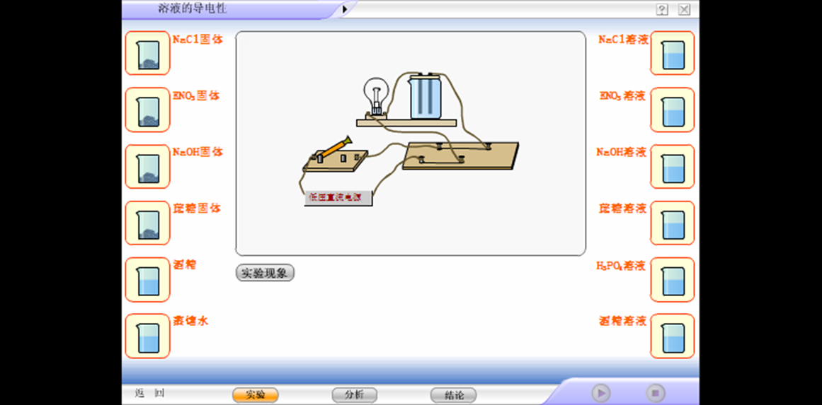
电解质
为什么电解质在水溶液里或熔融状态下能够导电？请看有关分析。

Slide 15
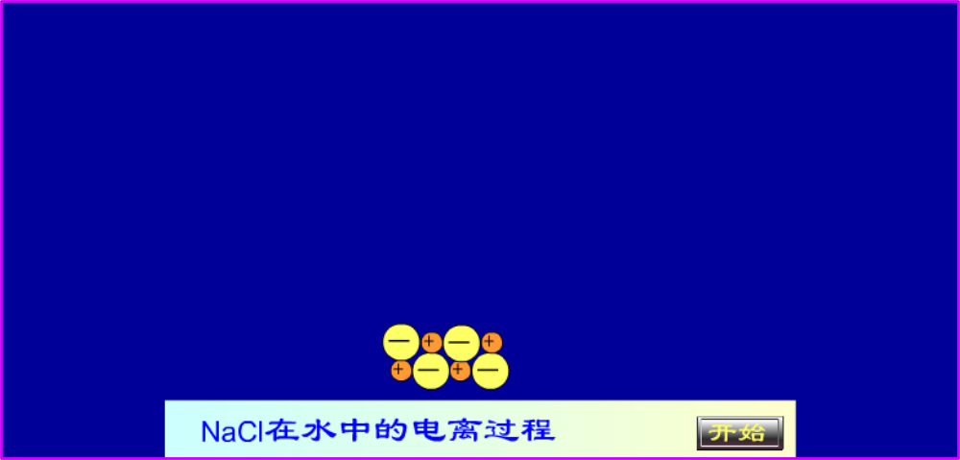
电 离
二、电离
1.概念：电解质在溶于水或受热熔化时，离解成自由移动的离子的过程。
氯化钠在水中电离

Slide 16
电离方程式
2.电离的表示——电离方程式
用化学符号表示电解质电离成自由移动离子的过程。
如：NaCl====Na⁺+Cl⁻
思考：如何正确书写电离方程式？

Slide 17
电离方程式
（1）分析电离方程式
生成符号
NaCl ==== Na⁺ + Cl⁻
阴离子
阳离子
化学式
离子符号（代表水合离子）

Slide 18
电离方程式
(2)书写步骤：
①阴阳离子部分拆开写，但原子团不能拆，例如NO₃⁻、SO₄²⁻、OH⁻、NH₄⁺、CO₃²⁻等不能拆。
②构成物质的原子或原子团的个数在书写成离子时为系数。
Al₂(SO₄)₃====2Al³⁺+3SO₄²⁻

Slide 19
电离方程式
(3)书写注意事项
①式子左边书写化学式，表示电解质还未电离时的状态；右边书写离子符号，表示电解质电离产生的离子。
②离子所带的电荷数应等于元素或原子团的化合
价数。
③电离方程式左右两边正负电荷之和相等。

Slide 20
电离方程式
【练一练】
下列电离方程式正确的是( )
A.MgCl₂====Mg²⁺+Cl₂⁻
B.NaHCO₃====Na⁺+H⁺+CO₃²⁻
C.H₂SO₄====H₂⁺+SO₄²⁻
D.Ba(OH)₂====Ba^{2＋}＋2OH－
D
【提示】NaHCO₃ 的第一步电离应该电离出Na⁺
和HCO₃⁻ 。

Slide 21
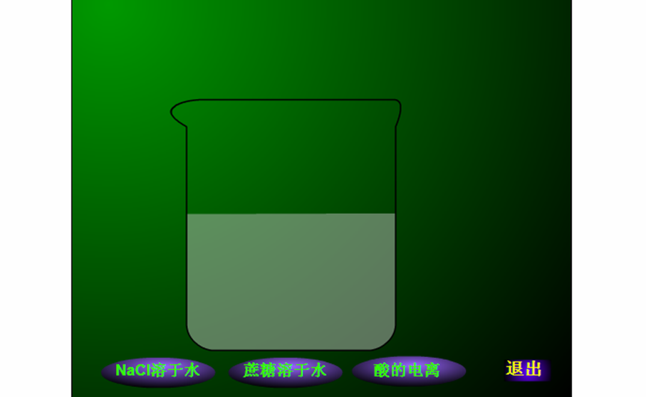
电离方程式
现在你知道电解质溶液能导电和非电解质不能导电
的原因了吗？
电解质和非电解质在水中电离的比较

Slide 22
导电的本质
【再思考】
金属导电和电解质溶液导电有什么区别？
1.导电微粒不同：金属导电靠自由电子，电解质溶
液导电靠自由移动的离子。
2.受温度影响不同：温度越高，金属导电性越弱，而
电解质溶液导电性越强。

Slide 23
从电离的角度认识酸、碱、盐
三、从电离的角度认识酸、碱、盐
写出下列酸的电离方程式： HCl 、HNO₃、H₂SO₄
HCl ==== H⁺ + Cl⁻
HNO₃ ==== H⁺ + NO₃⁻
H₂SO₄ ==== 2H⁺ + SO₄²⁻
▲酸：电离时生成的阳离子全部是H⁺的化合物。

Slide 24
从电离的角度认识酸、碱、盐
你能根据常见的碱的电离方程式总结出碱的定义吗？
NaOH、KOH、Ba(OH)₂ 的电离方程式为：
NaOH ==== Na⁺ + OH⁻
KOH ==== K⁺ + OH⁻
Ba(OH)₂ ==== Ba²⁺ + 2OH⁻
▲碱：电离时生成的阴离子全部是OH⁻的化合物。

Slide 25
从电离的角度认识酸、碱、盐
【练一练】
写出下列盐的电离方程式：KNO₃、Fe₂(SO₄)₃、NaHSO₄
KNO₃ ==== K⁺ + NO₃⁻
Fe₂(SO₄)₃ ==== 2Fe³⁺ +3SO₄²⁻
NaHSO₄==== Na⁺ + H⁺ + SO₄²⁻
▲盐：电离时能生成金属离子和酸根离子的化合物。
包括铵根离子！

Slide 26

一、电解质和非电解质
酸：
电离时生成的阳离子全部是H⁺的化合物
碱：
电离时生成的阴离子全部是OH⁻的化合物
电解质
盐：
电离时生成金属离子（NH₄⁺）和酸根离子
的化合物
化合物
大多数金属氧化物
非金属氧化物
非电解质
多数有机物
二、电离方程式：
表示电解质电离成自由移动离子的过程的式子。

Slide 27

1.下列物质中，属于电解质且能导电的是
A．铜片 B．硫酸溶液
C．熔融的氯化钠 D．固体氯化钾
√
2.SO₂是形成酸雨的主要气体，溶于水后形成的溶
液能导电，则SO₂属于
A.电解质 B.酸
C.非电解质 D.既不是电解质也不是非电解质
√

Slide 28
3.下列说法正确的是
A.电解质都是易溶于水的物质
B.氧化物都是电解质
C.氢化物都不是电解质
D.酸碱盐都是电解质
√
【提示】A项，电解质也可以是难溶物，如硫酸钡
难溶于水，溶液中离子浓度几乎是零，但硫酸钡熔
融状态时能够导电，故为电解质。

Slide 29
4.下列电离方程式正确的是
A.Na₂CO₃====Na⁺ + CO₃²⁻
B.Ca(NO₃)₂====Ca²⁺ + NO₃²⁻
C.KAl(SO₄)₂====K⁺ + Al³⁺ + 2SO₄²⁻
D.H₂SO₄====2H⁺ + S⁶⁺ + O²⁻
√

Slide 30
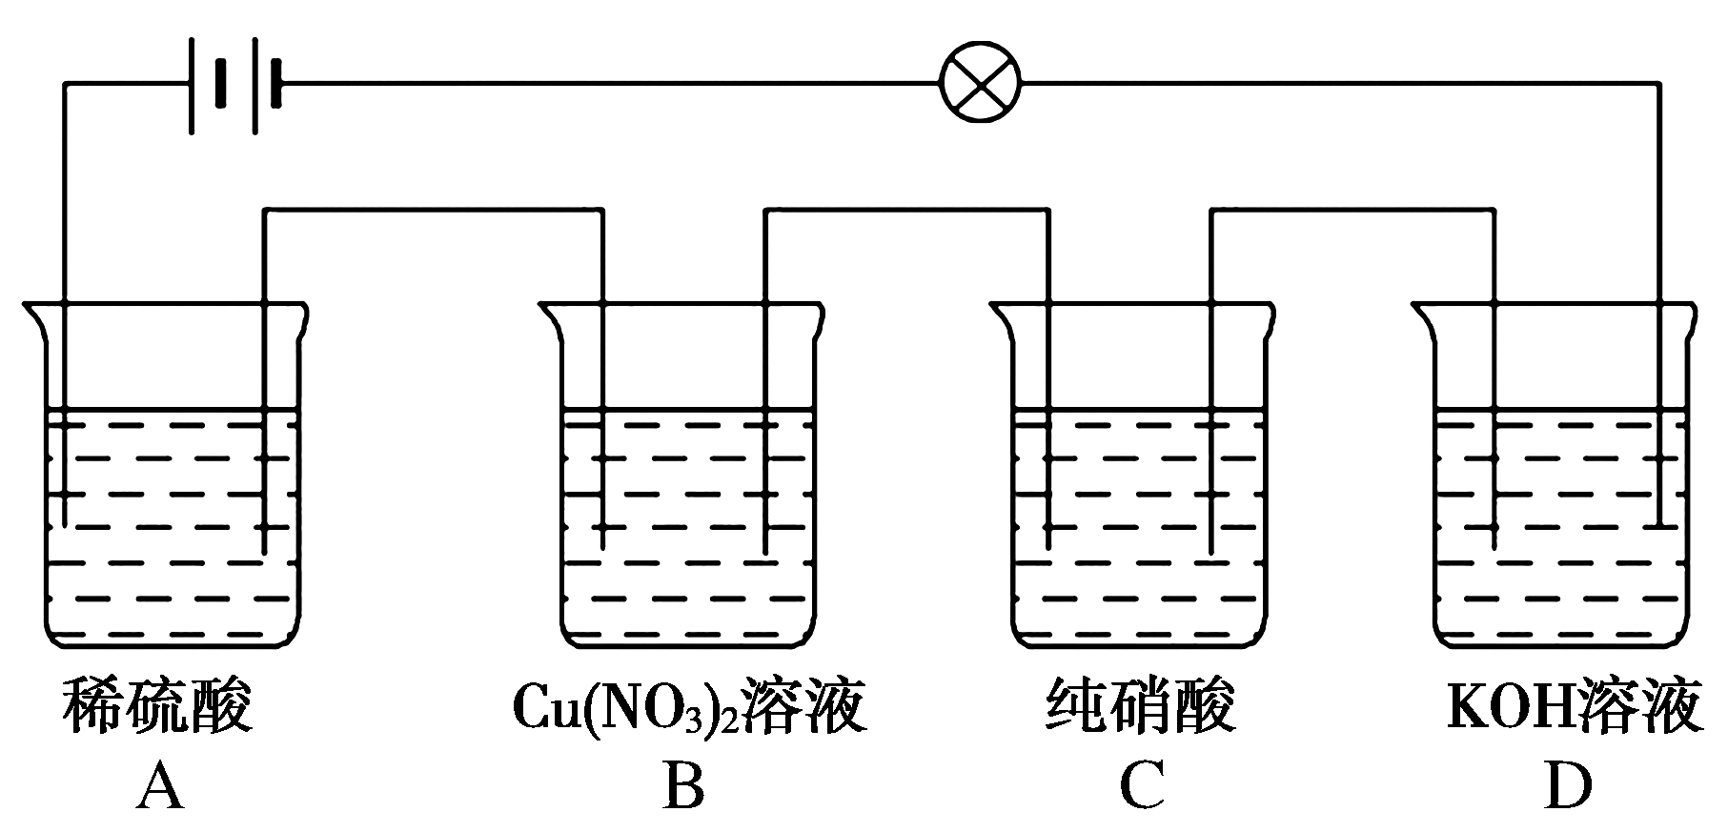
5.在如下图所示的串联装置中，发现灯泡不亮，但
若向其中一个烧杯中加水，则灯泡会亮起来。
则：(1)加水的烧杯为_______。
(2)若各烧杯中溶质的物质的量浓度相等，______烧杯中溶液导电能力最强。
C
A、B

Slide 31
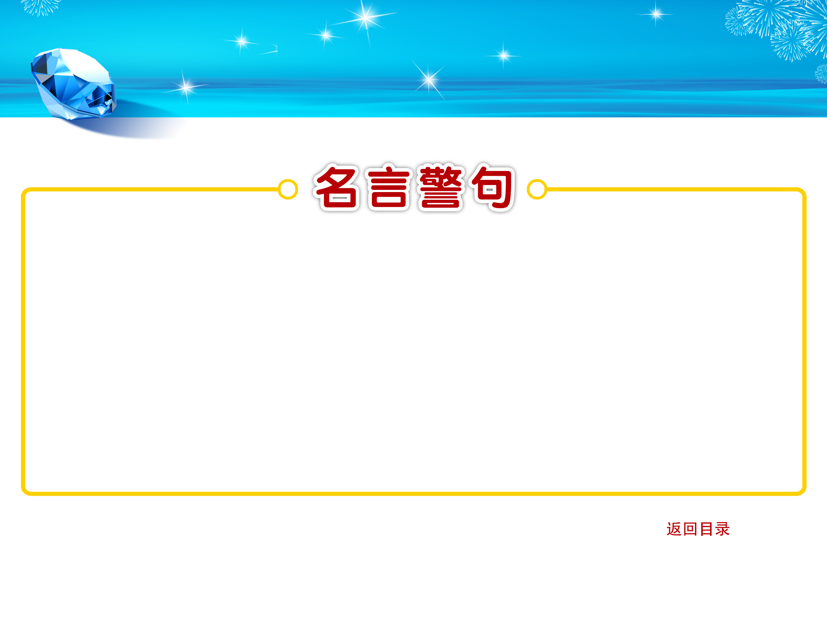
要铭记在心：每天都是一生中最美好的日子。
再长的路，一步步也能走完；再短的路，不迈开双脚也无法到达。

